Slide 1
Необъятный мир профессий
Разработала и провела
воспитатель
ГКОУ « Тверская школа – интернат №1»
Карпова Елена Николаевна

Slide 2
Профессий много на земле.
Есть плотник, есть маляр,
И трубочист – всегда в золе,
И в саже – сталевар…
Кем быть? – всегда встаёт вопрос.
И вот в один из дней,
Всем нужно будет дать ответ:
Тебе, и мне, и ей…

Slide 3
Профессия - это вид труда, который требует от человека определённой подготовки, знаний и умений, а также даёт средства для существования.

Slide 4
Весёлая викторина

Slide 5
1 задание
Люди каких профессий работают в школе

Slide 6

Воспитатель
Плотник
Учитель
Библиотекарь
Электрик
Системный
администратор
Слесарь
Логопед
Психолог
Бухгалтер
Медсестра
Уборщица
Повар
Вахтёр

Slide 7
2 задание
Угадай - ка

Slide 8

Симка
Профессия

Slide 9

3 задание
Чайнворд «ПРОФЕССИИ»

Slide 10
м | с | л | е | с | а | р | ь | м | к | п
п | а | р | и | к | м | а | х | е | р | л
о | п | ш | в | р | а | ч | р | х | и | о
в | о | в | и | з | а | ж | ы | а | т | т
а | э | е | н | н | и | й | б | н | и | н
р | т | я | л | ь | и | у | а | и | к | и
с | т | о | л | я | р | с | к | к | а | к
о | з | е | л | е | н | и | т | е | л | ь

Slide 11
м | с | л | е | с | а | р | ь | м | к | п
п | а | р | и | к | м | а | х | е | р | л
о | п | ш | в | р | а | ч | р | х | и | о
в | о | в | и | з | а | ж | ы | а | т | т
а | э | е | н | н | и | й | б | н | и | н
р | т | я | л | ь | и | у | а | и | к | и
с | т | о | л | я | р | с | к | к | а | к
о | з | е | л | е | н | и | т | е | л | ь

Slide 12
4 задание
Расставь правильно профессии

Slide 13


Водитель
Швея

Slide 14

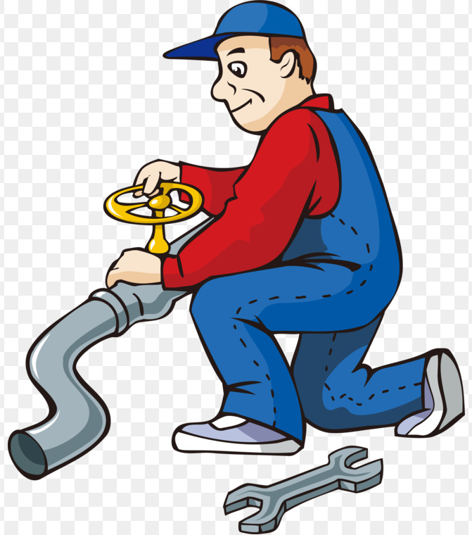
Слесарь
Плотник

Slide 15


Маляр
Строитель

Slide 16


Флорист
Парикмахер

Slide 17


Воспитатель
Официант

Slide 18


Кофе
Курьер
Бариста

Slide 19
5 задание
Собери пословицу

Slide 20
У плохого
мастера
виноват.
всегда инструмент

Slide 21
У плохого мастера всегда
инструмент виноват.

Slide 22
по делу
узнается
Всякий
человек

Slide 23
Всякий человек узнаётся по делу.

Slide 24
не плотник,
Без топора –
без иголки,
– не портной

Slide 25
Без топора не плотник,
без иголки не портной.

Slide 26
6 задание
Недостающее слово

Slide 27
Слова для дополнения
1. Мимо столярной идёшь мастерской,
стружкою пахнет и пахнет……..
2. Пахнет маляр скипидаром и краской.
Пахнет стекольщик оконной …….
машинным
замазкой
3. Куртка шофёра пахнет бензином.
Куртка рабочего маслом ………
приятным
никак
4. Пахнет кондитер орехом мускатным.
Повар в халате омлетом ……….
рыбак
доской
5. Рыбой и морем пахнет …………
Только безделье не пахнет …….

Slide 28
8 задание
Фразы профессий

Slide 29
«Кому добавки?»
«Большое спасибо за покупку, приходите ещё!»
«Пиццу заказывали?»
«Ребята, мойте руки, мы идем обедать».
«Тема сегодняшнего урока «Правописание приставок».
«Присаживайтесь, как будем стричься?»

Slide 30
Рефлексия
Какие профессии вы сегодня вспомнили?
Какие задания вам понравились больше всего?
С каким заданием вам было трудно справиться?
Что нового вы узнали на занятии?

Slide 31
Результат
Оранжевый шарик – было интересно, весело
Зелёный шарик – узнали много нового
Синий шарик – было не интересно

Slide 32
Молодцы,
спасибо !

